Slide 1
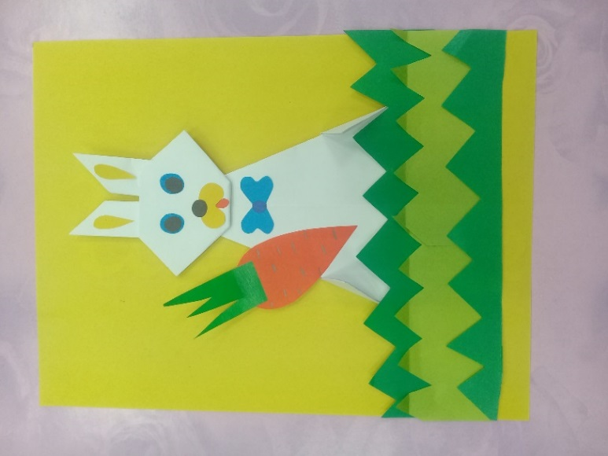
Мастер – класс по программе дистанционных курсов «Гномики» Тема: «Заяц» Изготовление картины в технике оригами + аппликация.
педагог дополнительного образования:
Гомонова Светлана Николаевна

Slide 2
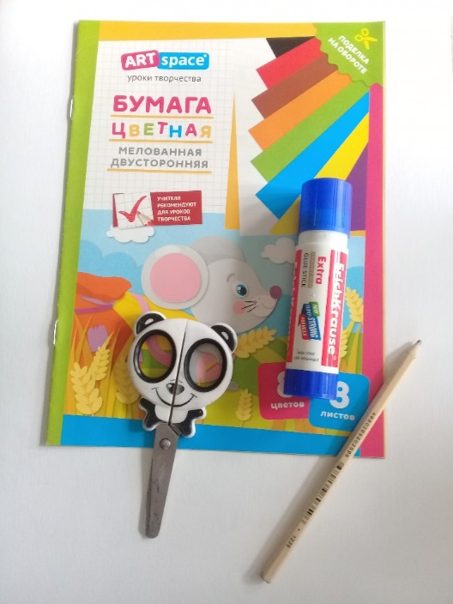
Задачи: 1. Научить обучающихся правильно подбирать цветовую гамму, соблюдая пропорции в деталях. 2. Научить обучающихся приемам владения техники оригами с бумагой. 3. Развить мелкую моторику кисти рук. 4. Развить самостоятельность. 3. Воспитать аккуратность и терпение.
Материалы и оборудование:
1.Цветная бумага.
2. Цветной картон.
3.Карандашный клей.
4.Салфетка .
5. Карандаш.
6. Ножницы.

Slide 3
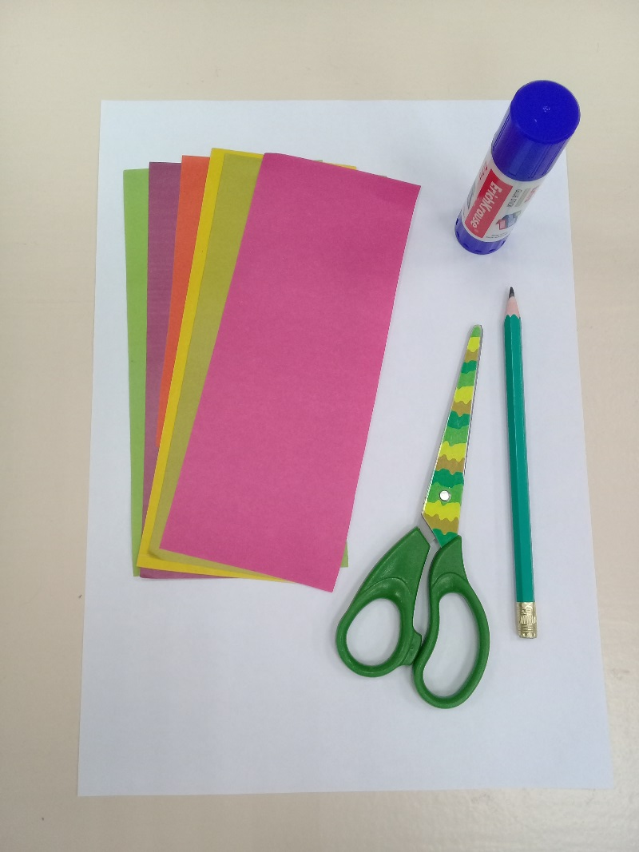
Порядок выполнение работы.
Подбираем цветную бумагу нужных оттенков.
2. На столе перед собой ставим клей , карандаш, цветной картон, ножницы (фото).

Slide 4
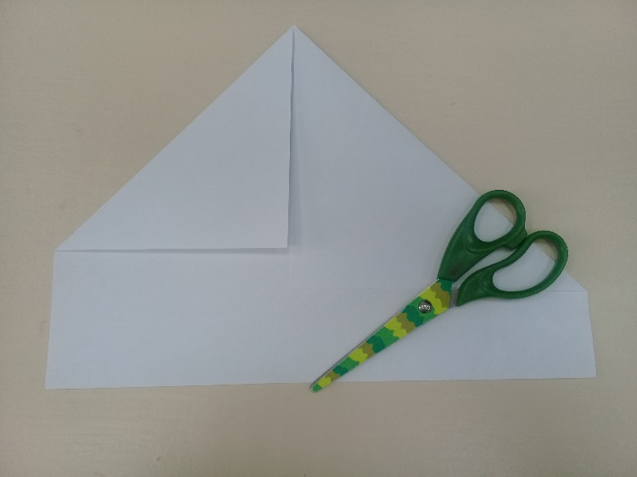
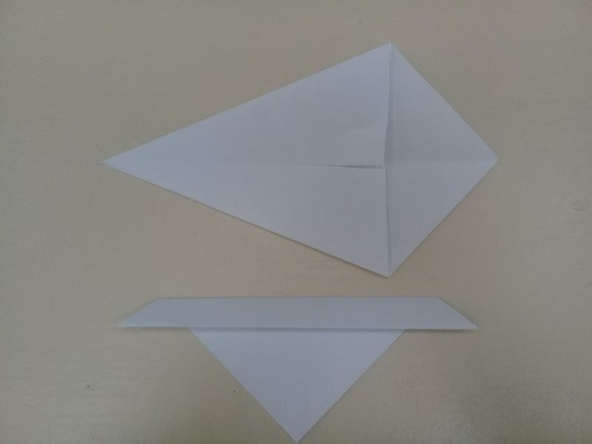
1. Белый лист бумаги нужно сложить так, как показано на фото. 2. Вырезаем два квадрата разного размера (1 – большой, 2 - маленький) соблюдая технику безопасности. 3. Маленький квадрат сгибаем пополам по диагонали (голова), затем загибаем по всей длине полоску, как на фото. 4. Нужно взять большой квадрат сложить так, как показано на фото (туловище) (углы обеих сторон сложены к диагонали квадрата образуя острый угол).

Slide 5
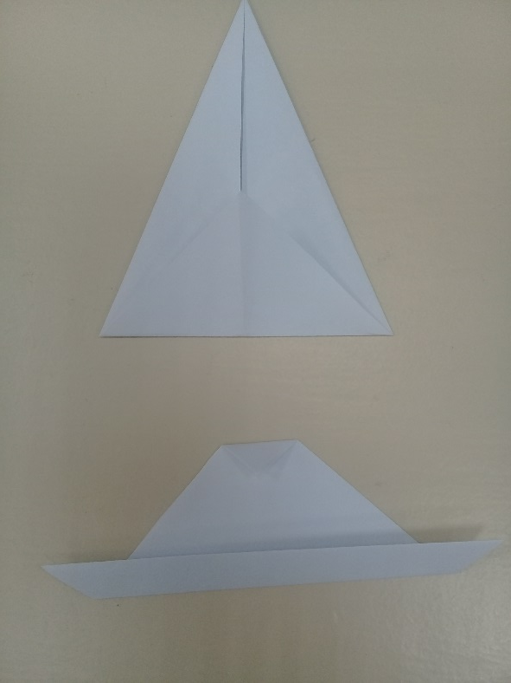
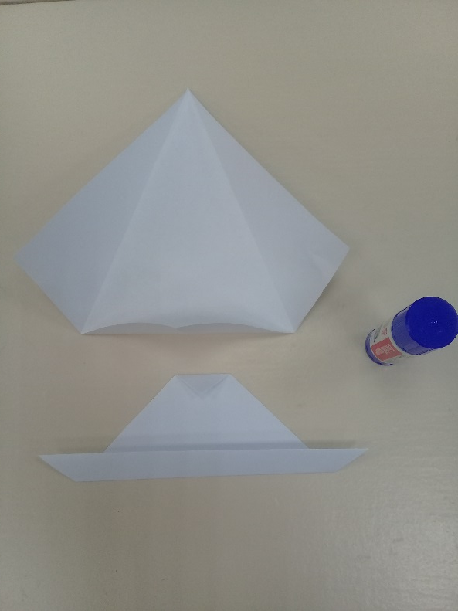
1.Маленький треугольник (большого квадрата) внизу заготовки поднимается вверх до основания (фото). 2. Все получившиеся3 угла большого треугольника (туловища) подклеиваются клеем.
3. У маленького треугольника (голова) загибаем угол(фото) и подклеиваем клеем, формируем нос, соблюдая технику безопасности.

Slide 6
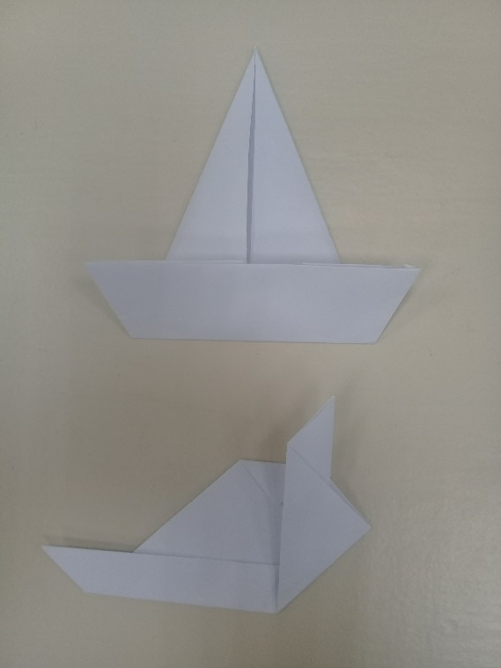
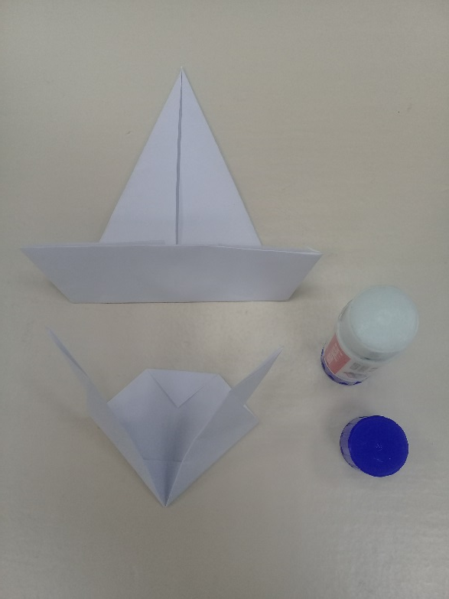
1. У большого треугольника (туловище) поднять полоску вверх (фото), перевернуть заготовку, углы загнуть к середине заготовки фигурки (лапки). 2. У маленького треугольника (голова) нужно определить середину, потом поднять к вверху с обоих сторон двойную полоску бумаги, формируя уши зайца и приклеить их к основе головы.

Slide 7
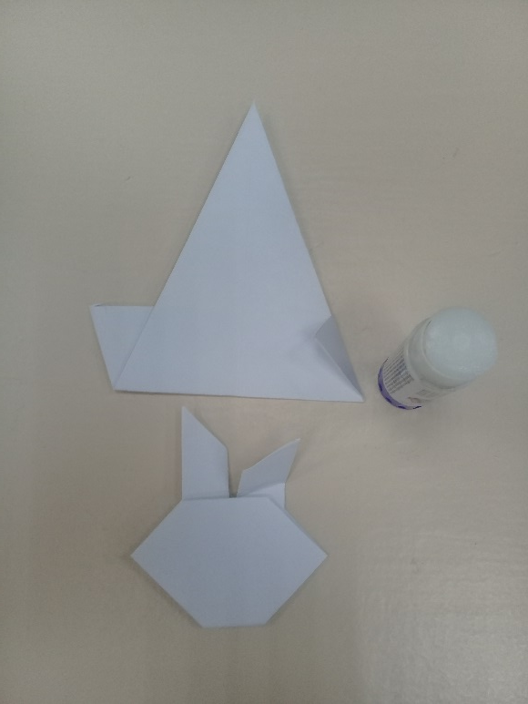
1.Полученные две детали треугольника склеиваем между собой, промазав клеем острый угол (туловища зайца)большого треугольника. 2. Из цветной бумаги нужно вырезать элементы головы(нос, глаза, морда, язык) и элементы туловища ( бант, морковка) соблюдая технику безопасности. 3. Все вырезанные элементы зайца приклеиваются клеем на голову и туловище (фото).

Slide 8
1. Вырезать из зелёной бумаги разных оттенков траву и приклеить на цветной картон. 2.Расположить фигурку зайца на лист цветного картон(основу) по вверх травы (фото). 3. Приклеить её с помощью клея на лист картона. 5. Поделка готова (фото).

